Slide 1

DEPARTAMENTO DE CIENCIAS ECONÓMICAS, ADMINISTRATIVAS Y DE COMERCIO
SANGOLQUI, ENERO 2016.

Slide 2
TEMA:
PROYECTO DE INVERSIÓN PARA LA PRODUCCIÓN, ENVASADO Y COMERCIALIZACIÓN DE LACA PIGMENTADA DE UÑAS AL POR MAYOR, HACIA GUAYAQUIL (EN EL SECTOR COMERCIAL DE LA BAHÍA)
CARRERA: INGENIERÍA COMERCIAL
Autor: JOHANNA MARICELA ULLOA CASTRO
Director: Ing. Edgar Machado
Codirector: Eco. Gustavo Moncayo
Sangolquí, ENERO 2016.

Slide 3
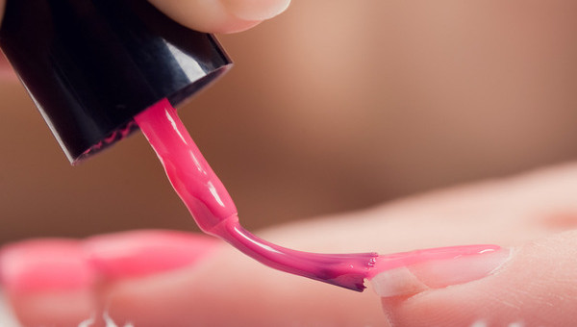

INTRODUCCIÓN
Derivados - Industria Cosmética
DISGARNA
Es una empresa familiar dedicada a la comercialización de estos productos cosméticos de Colombia hacia Ecuador
Laca Pigamenta de Uñas
Toma la Decisión
De producir, laca pigmentada para uñas e introducir su propia marca, con su propia fórmula, teniendo en cuenta así su responsabilidad de proveer eficientemente el producto hacia sus clientes
Es un esmalte de uñas, que tiene como objetivo, pintar las uñas de los dedos de las manos y los pies, a través de una laca coloreada

Slide 4
El presente proyecto se estudió en CINCO CAPITULOS, en los cuales de estudió lo siguiente:
CAPÍTULO I ESTUDIO DE MERCADO. Este capítulo coadyuvará a determinar las necesidades del cliente (distribuidor mayorista)para laca pigmentada de uñas y sus diferentes aristas, tales como calidad, precio y aceptación.
CAPÍTULO II ESTUDIO TÉCNICO. El presente capítulo reflejará los diferentes lineamientos en las que se debe enmarcar la manera en que la empresa debe administrarse desde el punto de vista, de disponibilidad de materias primas, talento humano, además sobre la macro y microlocalizacion, es decir las condiciones en que va a operar la empresa.
CAPÍTULO III LA EMPRESA Y SU ORGANIZACIÓN. Se ha realizado un revisión de los diferentes lineamientos, principios y características de los fundamentales principios de la administración, los cuales ayudarán a un control eficiente de la empresa en su compendio.
CAPÍTULO IV ESTUDIO FINANCIERO. Este capítulo nos reflejará los resultados a nivel monetario, es decir, los montos de inversión y las diferentes aristas de inversión, sean en materia prima, mano de obra y como repercuten en los costos y a su vez fomentar una toma de decisiones óptima con la ayuda del análisis financiero.
CAPÍTULO V CONCLUCIONES Y RECOMENDACIONES. Nos ayudará a tomar correctivos en base a lo estudiado y así referenciar recomendaciones de acuerdo al estudio del presente proyecto.

Slide 5
CAPITULO I : ESTUDIO DE MERCADO
CRECIMIENTO EN EL MERCADO
Es del 13 % al 15%; en los cosméticos.
ESTRUCTURA DEL MERCADO
90 comerciantes.
50 Importadoras.
79 Distribuidoras.
31 Centros Comerciales.
COMERCIO EXISTENTE Guayaquil – Sector Comercial de la Bahía
En esta área se encuentran 4.300 comerciantes que laboran dentro del sector comercial, la mayoría oscilante los 31 a 65 años de edad; más de la mitad de los comerciantes son de la provincia del Guayas.
El desarrollo de este proyecto se da también desde que el gobierno tomo la resolución de subir los aranceles de las importaciones, lo que contribuye de gran manera al desarrollo del sector industrial incentivando a la creación y fabricación de productos ecuatorianos.
El presente proyecto de Inversión genera puestos de trabajo, aportando al aparato productivo del país. El sector económico donde se va a desarrollar el presente proyecto es el secundario, ya que se constituye en el sector industrial.

Slide 6
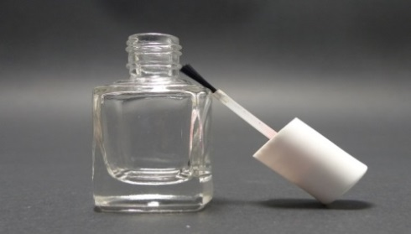

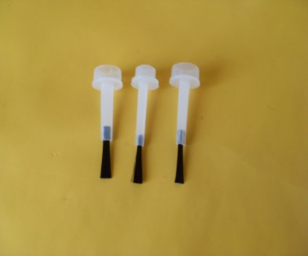
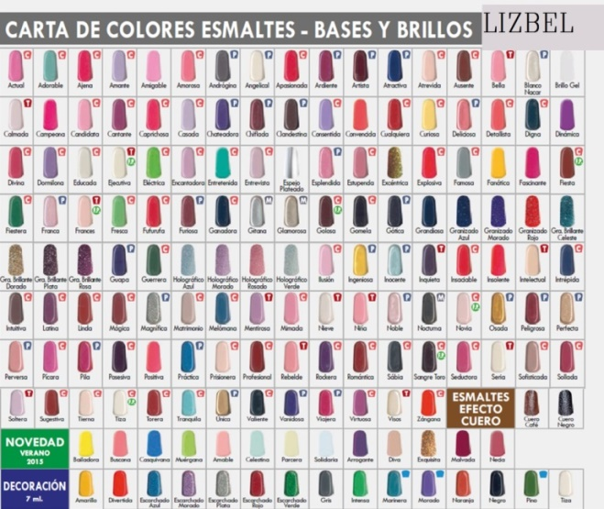
IDENTIFICACIÓN DEL PRODUCTO
.
ENVASE DE VIDRIO DE 7ml
TAPAS Y PINCELES
PROPORCIONA MAYOR POTECCION TANTO EN LA MANIPULACION COMO EN LOS PROCESOS DE COMERCIALIZACION
LACA PIGMENTADA

Slide 7
OBJETIVOS DEL ESTUDIO DE MERCADO
Objetivo General
Realizar un estudio de mercado, mediante el uso y aplicación de técnicas de investigación, para conocer la participación de la empresa Disgarna en el mercado cosmético (esmalte de uñas) en el sector comercial de la Bahía.
Objetivos Específicos
* Determinar la aceptabilidad del producto en el mercado, en función de sus preferencias ya sean en colores, tamaño, precio y calidad del producto.
* Establecer si la capacidad de producción de laca pigmentada para uñas puede cubrir el nicho de mercado (ciudad de Guayaquil sector comercial de la Bahía).
* Obtener resultados cuantitativos y cualitativos, con el fin de desarrollar una venta directa entre oferente y demandantes ente clientes mayoristas.

Slide 8
TIPOS DE INVESTIGACIÓN
La presente investigación se realizará por el método cuantitativo, con el diseño de Investigación Concluyente, por la necesidad de cuantificar la información.
La Investigación Concluyente “Es una investigación preliminar, provisional, que se realiza para recoger mayores informaciones con respecto a un problema que se desea investigar y sirve principalmente para aclarar conceptos, conocer las dimensiones centrales del problema”
TIPOS DE SEGMENTACION
CRITERIOS DE SEGMENTACIÓN |  | SEGMENTO DE MERCADO
GEOGRÁFICA | CIUDAD | Guayaquil
 | ZONA | Parroquia Olmedo
 | SECTOR | Comercial de la Bahía
DEMOGRÁFICAS | EDAD | Entre 31 y 65 años
 | GÉNERO | Femenino – Masculino
 | CLASE SOCIAL | Baja, Media, Media Alta
 | ETILO DE VIDA | Comerciante Mayorista
 | BENEFICIOS DESEADOS | En el producto y servicio según su atributo
PSICOLÓGICAS | DIRIGIDO | Personas que tienen puestos de trabajo en sector comercial de la Bahía
CONDUCTUALES | ACTITUD HACIA NUESTRO PRODUCTO | Referencias de Nuestros Clientes Mayorista Consideran el producto bueno, barato y variado en colores.

Slide 9
La técnica de investigación que se realizará por medio de la encuesta,
TECNICA DE INVESTIGACION
ELEMENTOS MUESTRALES
Los elementos muéstrales a los que se va dirigido esta investigación conllevan las siguientes características:
Género: Femenino y Masculino Clientes Mayoristas, que se ubican en la ciudad de Guayaquil, sector comercial de la Bahía.
UNIDADES MUESTRALES
El sitio donde se va a ubicar a los elementos muestrales específicamente, es en el sector norte y centro de Guayaquil, sector Comercial de la Bahía, donde se distribuirá el producto (laca pigmentada de uñas).
TECNICAS DE MUESTREO
Se utilizó un muestreo probabilístico pues todas las personas tuvieron la posibilidad de ser escogidas. Se escogió aleatoriamente a las personas que se les realizó la encuesta, mediante un muestro aleatorio simple
MUESTREO ESTADISTICO
TAMAÑO DEL UNIVERSO
Se investigó la población actual que tiene el sector comercial de la Bahía, en Guayaquil, El Sector Comercial de la Bahía, se encuentra ubicado en la Provincia de Guayas, cantón Guayaquil, parroquia Olmedo, posee una extensión aproximada de 223.200 metros cuadrados y está delimitado por las siguientes calles: Al norte Calle Colón, al sur Capitán Nájera, al este Av. Simón Bolívar y calle Sargento Vargas y al oeste calle Chimborazo.
TAMAÑO ÓPTIMO DE LA MUESTRA
Total de la población finita, teniendo conocimiento del número de comerciantes que laboran en el sector comercial de la Bahía que es de 4.300, el valor p se obtiene basándose en una pregunta dicotómica (pregunta N°8 de la encuesta piloto: ¿Estaría dispuesto a comprar un esmalte de uñas producido en Ecuador?). De un total de 40 encuestas, 36 obtuvieron un resultado positivo (éxito), lo cual nos da un resultado del 90% de éxito y 10% de las encuestas tuvieron una probabilidad de fracaso q; es decir 4 encuestas.

Slide 10

* Tamaño Óptimo de la Muestra.
Considerando que:
n = es el tamaño de la muestra a calcularse
p = es la probabilidad de éxito de un evento
q = es la probabilidad de fracaso de un evento (1 –p)
e = se considera el grado de error admisible
Z = es el valor de la distribución normal correspondiente a un nivel de confianza
N = es el tamaño del universo o población de estudio
$n= \frac{Z^{2}∗ p∗q∗N}{e^{2} ∗N+Z^{2}∗p ∗ q}$
N = 4.300
p = 0.90
q = 0.10
Z = t = 1.96
e = 0.05
$$TM= \frac{4.300∗({1.96)}^{2} ∗0.9∗0.1}{{0.05}^{2} ∗(4.300 −1)+({1.96)}^{2}∗0.9∗0.1}$$
$$TM= \frac{1486,6992}{11,095744}$$
$TM= 133,988$ TM =134 ENCUESTAS.

Slide 11
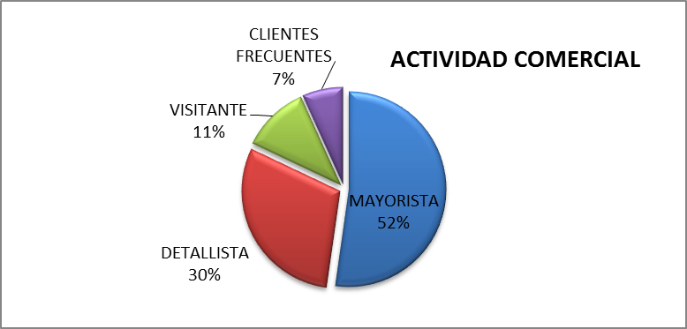
    Resultados y Conclusiones de la Encuesta.
    1.¿Usted se considera entre su actividad comercial cómo?

Slide 12
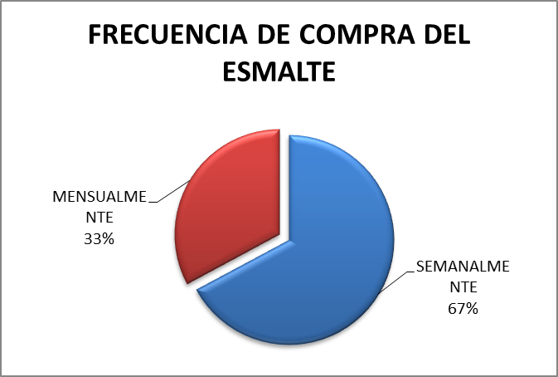
2. ¿Con qué frecuencia compra usted esmalte de uñas?

Slide 13
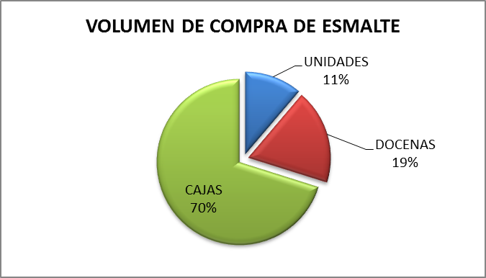
3.¿Cuál es el volumen de compra de los esmaltes?

Slide 14
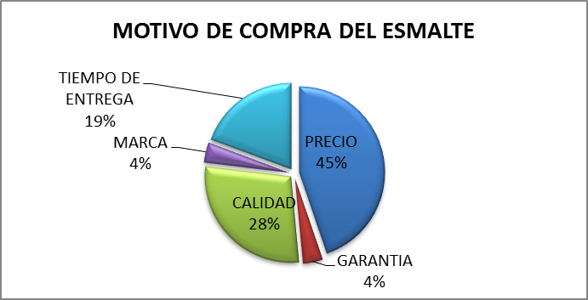
4. ¿Cuál de las siguientes razones motiva la compra de esmalte de uñas?

Slide 15
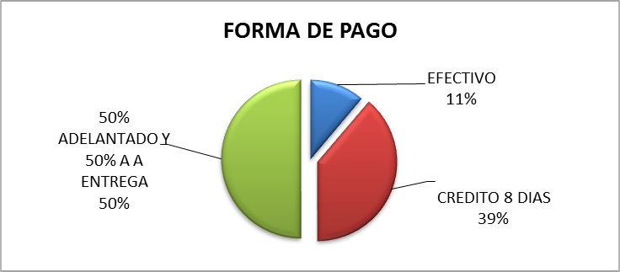
5. ¿La forma de pago que usted realiza es?

Slide 16
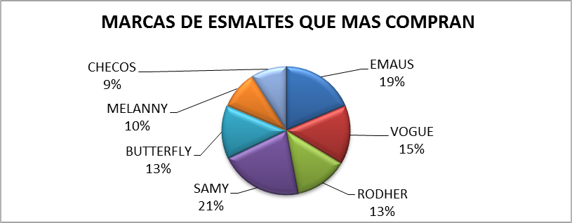
6. ¿Cuáles son las marcas de esmalte que usted más compra?

Slide 17
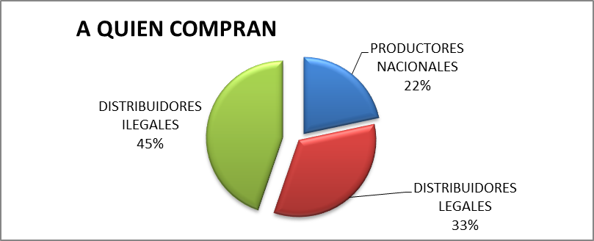
7. ¿De las marcas de esmalte que usted compra, lo realiza a?

Slide 18
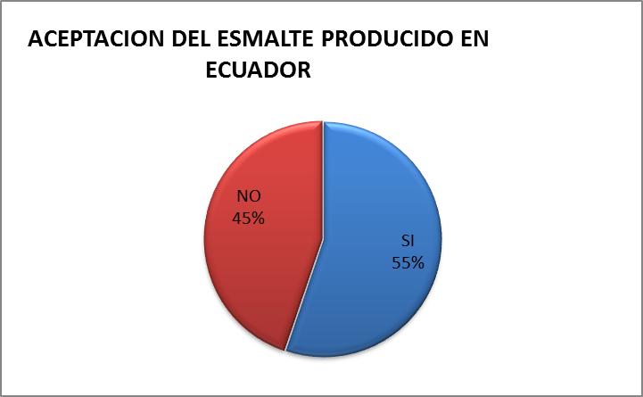
8. ¿Estaría dispuesto a comprar un esmalte de uñas producido en Ecuador?

Slide 19
ANALISIS DE LA DEMANDA
Para la determinación de la demanda insatisfecha se realiza una proyección entre la oferta y demanda, puesto que no tenemos valores históricos sobre el consumo de laca pigmentada de uñas en el país; y tampoco se tiene una información de cuanto esmalte de uñas ingresa por contrabando al país. Se puede definir como Demanda Insatisfecha, la Demanda Actual de los esmaltes de uñas que es del 55,22% y que equivale a 74 clientes mayoristas, que estarían dispuestos a comprar laca pigmentada de uñas (esmalte de uñas) producidas en Ecuador.

Slide 20
CAPÍTULO II ESTUDIO TÉCNICO
OBJETIVO ESTUDIO TECNICO
DISPONIBILIDAD DE RECURSOS FINANCIEROS
La fábrica de esmaltes, está conformada por dos socios, los cuales tendrán que disponer de $33.522 recursos financieros para la puesta en marcha de la misma. El dueño de la idea de negocio invertirá $67.025,50 y se realizará un préstamo de $50.939,50, al Banco del Pichincha, otorgado al Sr. Jorge Garzón.
* Determinar la localización y tamaño de la distribución de la planta.
* Analizar los requerimientos de la planta, para hacer una producción adecuada, en base a las posibilidades técnicas de la producción, envasado y comercialización del esmalte de uñas.

Slide 21
2.4 Disponibilidad de Mano de Obra .
2.5 Disponibilidad de Materia Prima

Slide 22
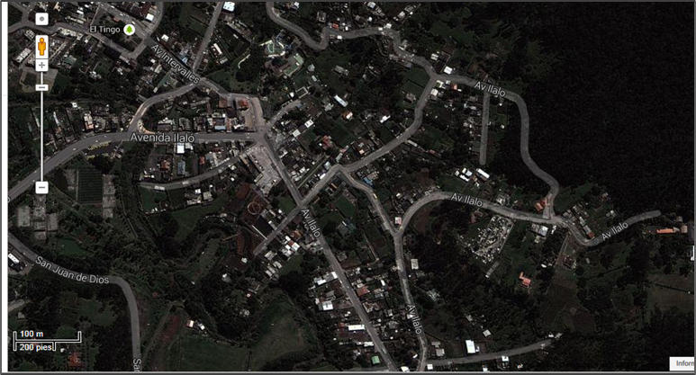
LOCALIZACION DEL PROYECTO
Macrolocalización.
UBICACIÓN
PAIS: Ecuador
REGIÓN: Sierra
PROVINCIA: Pichincha
CANTON: Quito
PARROQUIA: Rumiñahui
SECTOR: Valle de los Chillos
BARRIO: El Tingo, Av. Ilalo km25
Microlocalización
DIRECCIÓN: Av. Ilalo km 25, lote 255
EXTENSIÓN: 200m2
La planta física está constituida por el área de producción, área administrativa, cafetería, comedor y un baño, cabe recalcar que la ubicación de la planta tienen vías de acceso de primer orden que contribuyen con el desenvolvimiento para la adquisición de materias primas y el transporte de las mismas.

Slide 23
PROCESO PRODUCTIVO
El programa de producción para la elaboración del esmalte de uñas, empieza con el horario de trabajo de 8:00 am a 5:00 pm.

Slide 24
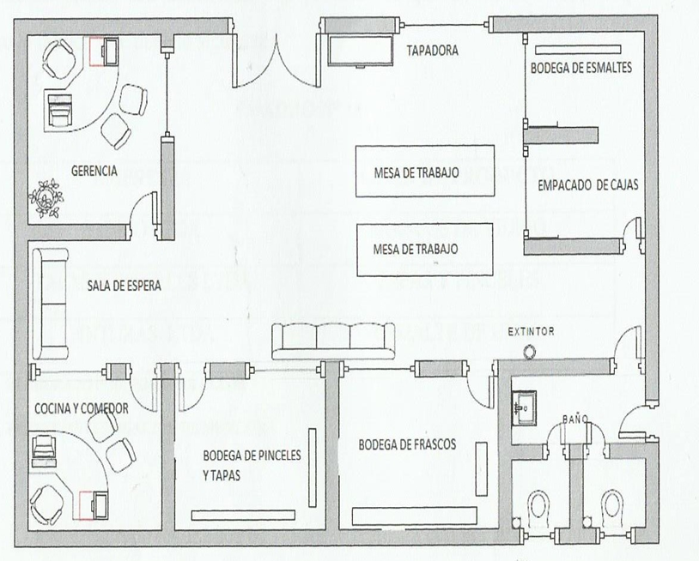
DISTRIBUCION DE LA PLANTA

Slide 25
2.9 Estudio de Materias Primas.
2.10. Costos de inversión.
MAQUINARIA

Slide 26
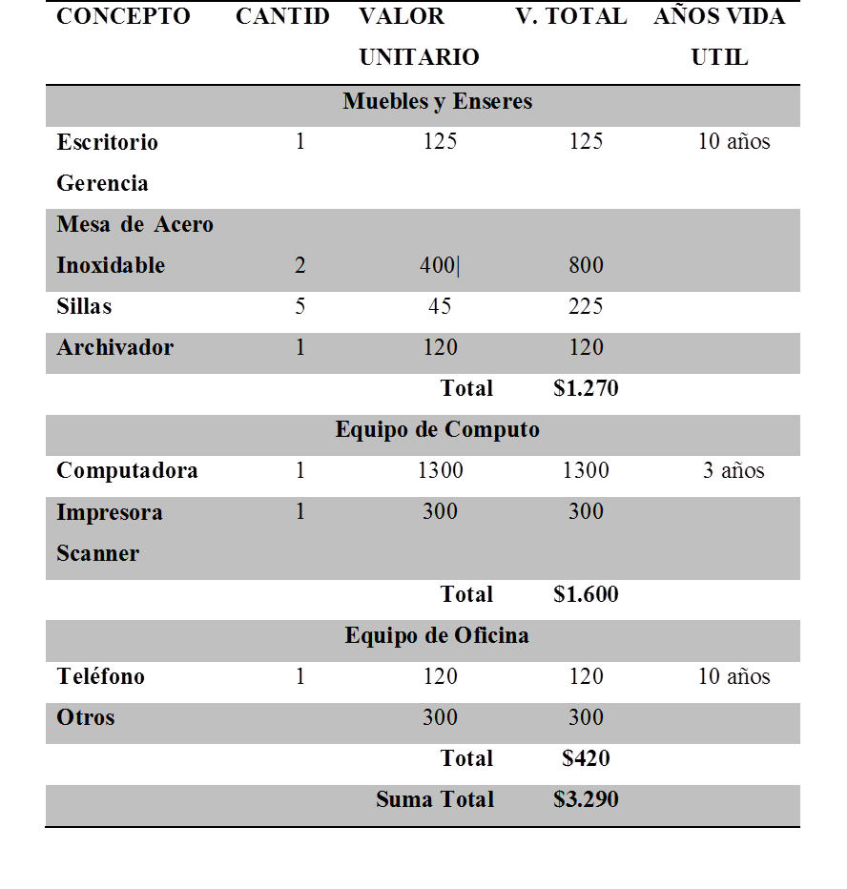
EQUIPOS Y ENSERES.

Slide 27
MATERIALES INDIRECTOS
MANO DE OBRA DIRECTA

Slide 28
MANO DE OBRA INDIRECTA
COSTO DE MATERIA PRIMA ANUAL.

Slide 29
ACTIVOS INTANGIBLES.

Slide 30

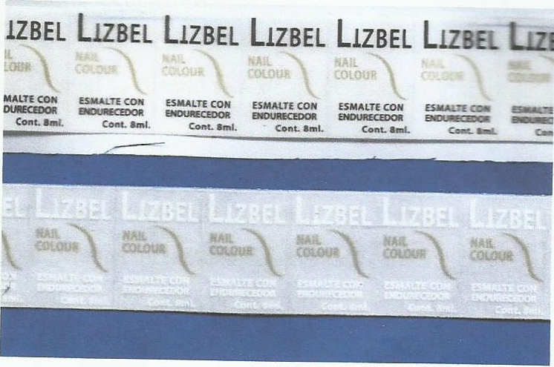
CAPÍTULO III LA EMPRESA Y SU ORGANIZACIÓN.
LA EMPRESA RAZON SOCIAL SOCIEDAD DE HECHO
SECTOR INDUSTRIAL

Slide 31
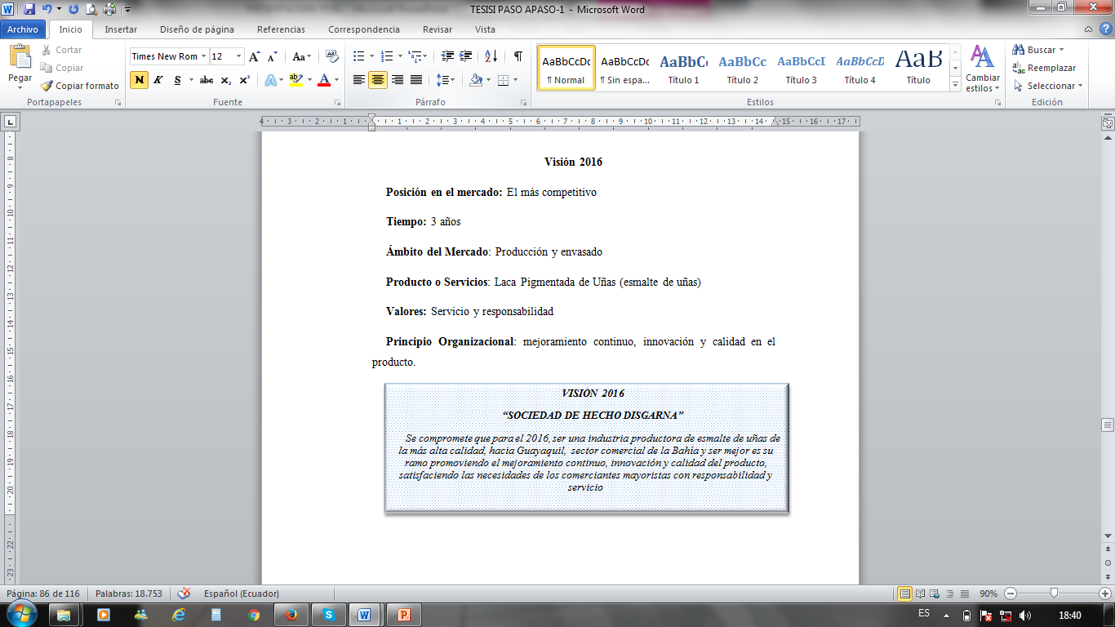

Slide 32
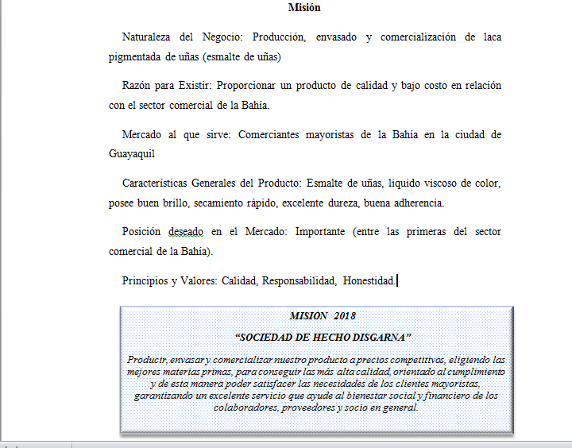

Slide 33
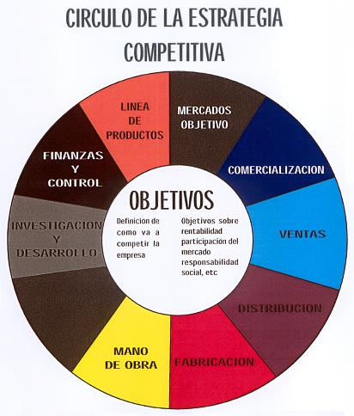
ESTRATEGIA EMPRESARIAL
VENTAJA COMPETITIVA
CRECIMIENTO

Slide 34
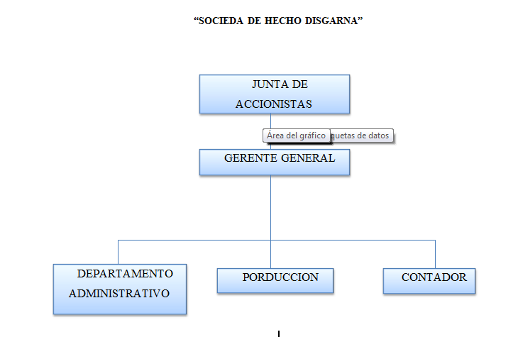
0RGANIZACION

Slide 35
Capitulo iv
ESTUDIO FINANCIERO
 | RESUMEN DE SENSIBILIZACIONES:
CONCEPTOS: | Variacion % |  | TIR % |  | VAN |  | EVALUACION
Aumento de costos | 5% |  | 468,84% |  | 636.552,1 |  | No sensible
Disminucion de ingresos | 5% |  | 475,03% |  | 599.461,7 |  | No sensible
Disminucion ingresos y aumento de costos simultaneamente |  |  | 354,38% |  | 494.206,1 |  | No sensible
Aumento a la M.O.D. | 10% |  | 591,12% |  | 732.833,7 |  | No sensible
Aumento al personal | 15% |  | 568,82% |  | 712.946,4 |  | No sensible
Aumento de materia prima | 10% |  | 458,43% |  | 611.386,9 |  | No sensible
Aumento en Suministos, Servicios | 12% |  | 591,55% |  | 733.217,4 |  | No sensible
Normal |  |  | 601,24% |  | 741.807,7 |  | RENTABLE
TMAR:Tasa minima aceptable de rendimiento del proyecto |  |  | 14,00%
Fuente: Investigación de Campo
No sensible = significa que el proyecto sigue siendo rentable a pesar de la variación en el factor crítico considerado
Sensible = hay que tomar providencias aplicando las estrategias adecuadas y analizar los valores de mercado (precios).

Slide 36
ITEM | RECOMENDACIÓN | VALOR | RESULTADO
8TASA INTERNA DE RETORNO TIR% | TIR >= TMAR | 793,15% | OK
VALOR ACTUAL NETO | VAN >= 0 | 785.460,65 | OK
(COEFICIENTE BENEFICIO COSTO) | Ing Act/EgreAct >1 | 1,35 | OK
PERÍODO DE RECUPERACIÓN DE LA INVERSIÓN INICIAL: REPAGO | X VIDA ÚTIL > PRII | O,23 | OK
RELACIÓN (BENEFICIO/COSTO) R(B/C) | ∑FFAct/Inv Inicial > 1 | 53,76 | OK
TMAR DEL INVERSIONISTA |  | 12,60% | OK

Slide 37
CAPITULO V
CONCLUISIONES Y RECOMENDACIONES

Slide 38
CONCLUSIONES
El presente proyecto es factible debido a que tiene una TIR de 793,15%, frente al capital invertido en la empresa, esto coadyuva al logro de los objetivos de la empresa.
En cuanto al VAN del proyecto se determinó el valor de 785.460,65 usd, es decir, que si se vendiera la empresa en tiempo actual, se debería negociar con este precio, ya que el negocio es muy prometedor y cuenta con los respaldos técnicos que lo sustentan.
La relación B/C es del 53,76, esto determina que los ingresos exceden a los egresos en 53,76 veces. Generando un alto beneficio para DISGARNA.

Slide 39
RECOMENDACIONES
Se debe poner mayor énfasis en lo referente a la competencia desleal que existe en el mercado, es decir, tratar de frenar de alguna manera el contrabando desde Colombia y Perú, ya que son nuestros competidores directos, denunciando al SENAE.
En vista del dinamismo q va a tener la empresa en menos de dos años, sería factible construir un galpón más idóneo para poder sustentar el incremento de la demanda.
Capacitar constantemente a los colaboradores de la empresa, para que tengan un sentido de pertenencia para con la misma, ya que el trabajo puede resultar repetitivo.
Abrir un abanico de posibilidades para ofrecer nuevos ítems a nuestros clientes, para no caer en nuestra zona de confort.
Para no tener inconvenientes con el Just in Time (Justo a Tiempo). La empresa Disgarna debe diversificar riegos en sus proveedores de transporte, ya que pueden ocurrir siniestros futuros enviando el producto a Guayaquil.
Ampliar el campo de acción hacia otras provincias de la costa, ya que en esta región hay un mayor dinamismo de los cosméticos.
Automatizar los procesos de producción, debido a que el etiquetado, envasado e insertada de tapas son manuales y el único procedimiento que es semiautomática es el tapado, y eso produce cuellos de botella en el proceso productivo.
Hacer la gestión para hacer un plan de Marketing, ya que el proyecto se lo merece.

